Slide 1


TOOLS AND LANGUAGE
3 TP pour construire une application en micro-services
topic demandes-prediction · 6 partitions
Aude SOUCHON
Lauraine KENFACK
ING3 Datascience· Tools Langage ·CY Tech · Octobre 2026
Notes:
Présentation des trois TP : même application e-commerce, trois modes de communication entre services.

Slide 2
Trois TP, trois modes de communication
1
2
3
REST synchrone
Kafka asynchrone
Kafka + Machine Learning
clients · commandes
+ statistiques + broker Kafka
+ prediction (K instances)
Flask · requests · Docker
Flask · kafka-python · Docker
scikit-learn · joblib · pandas
Comment deux services se trouvent-ils et se parlent-ils ?
Que gagne-t-on à découpler les services ?
Comment intégrer un modèle, passer à l'échelle et résister aux pannes ?
Une même application e-commerce, dont le mode de communication évolue d'un TP à l'autre.

Slide 3
Communication par API REST
TP1
Flask · requests · Docker

Slide 4
TP1 · Communication entre micro-services
Objectifs et architecture
Créer deux micro-services Python (Flask) exposant une API REST
Faire appeler le service Clients par le service Commandes
Les dockeriser et les faire communiquer via un réseau Docker
Utilisateur
(curl)
GET /commandes/1
Commandes
port 8081
GET /clients/1
Clients
port 8080
Gère les informations clients
Gère les commandes, interroge Clients
Réponse : commande + infos du client

Slide 5
Micro-service Clients
Flask sur le port 8080
GET /clients : tous les clients
GET /clients/<id> : un client, 404 sinon
requirements.txt : flask
@app.route("/clients/<int:client_id>“, methods=[“GET”])
def get_client(client_id):
for c in clients:
if c["id"] == client_id:
return jsonify(c)
return jsonify(
{"erreur": "Client introuvable"}), 404
curl http://localhost:8080/clients/1
{"id":1,"nom":"Alice","pays":"France"}

Slide 6
Micro-service Commandes : appel REST vers Clients
GET /commandes/1
Lire la commande
et son client_id
requests.get
vers Clients
Récupérer
le client
Réponse JSON
commande + client
CLIENTS_URL = os.environ.get("CLIENTS_URL", "http://localhost:8080")
reponse = requests.get(
f"{CLIENTS_URL}/clients/{commande['client_id']}",
timeout=5)
Requete terminal : curl http://localhost:8081/commandes
[
{
"client_id": 1,
"id": 1,
"montant": 1200,
"produit": "PC"
},
{
"client_id": 2,
"id": 2,
"montant": 30,
"produit": "Livre"
},
{
"client_id": 1,
"id": 3,
"montant": 80,
"produit": "Casque"
}
]

Slide 7
Dockerisation du micro-service client
FROM python:3.12-slim
WORKDIR /app
COPY requirements.txt .
RUN pip install --no-cache-dir -r requirements.txt
COPY app.py .
EXPOSE 8080
CMD ["python", "app.py"]
Image légère python:3.12-slim
requirements copié avant app.py : cache des couches Docker
docker build -t microservice-clients ./clients

Slide 8
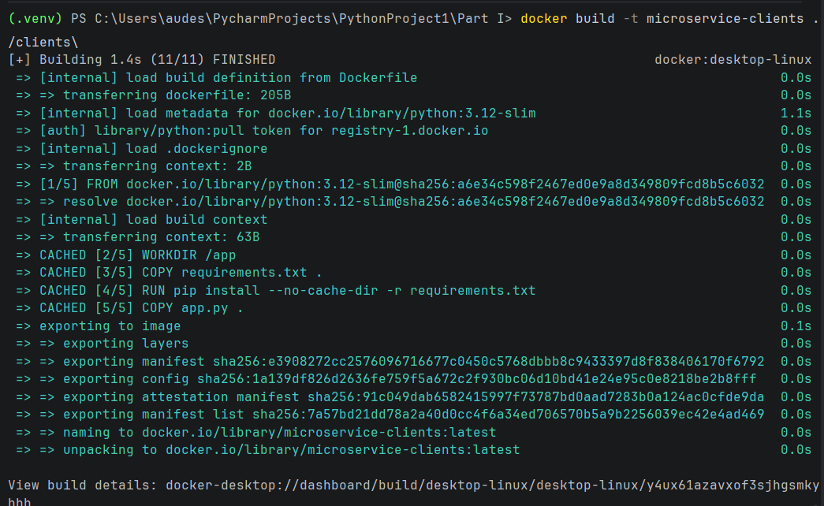

Slide 9
Dockerisation du micro-service commandes
FROM python:3.12-slim
WORKDIR /app
COPY requirements.txt .
RUN pip install --no-cache-dir -r requirements.txt
COPY app.py .
EXPOSE 8081
CMD ["python", "app.py"]
Image légère python:3.12-slim
requirements copié avant app.py : cache des couches Docker
docker build -t microservice-commandes ./commandes

Slide 10
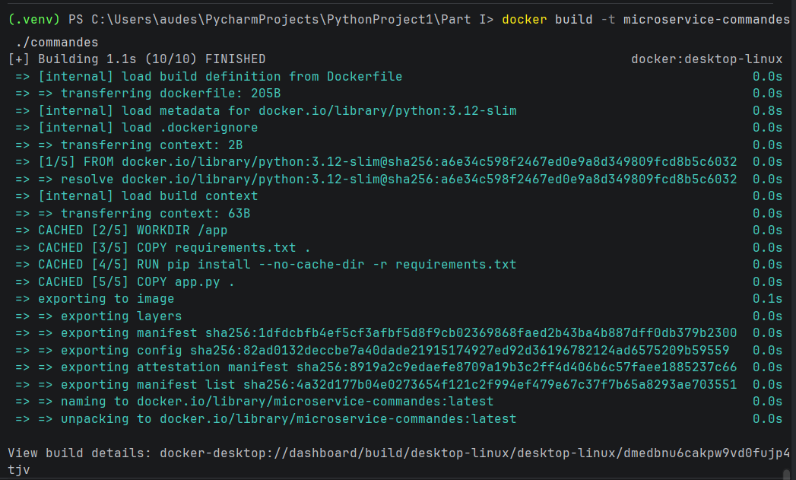

Slide 11
Réseau Docker et conteneurs
Hôte (ma machine)
Réseau Docker : mon-reseau
curl
(extérieur)
conteneur
commandes
conteneur
clients
8081→8080
http://clients:8080
-p 8081:8080
-p 8080:8080
docker network create mon-reseau
docker run -d --name clients --network mon-reseau -p 8080:8080 microservice-clients
docker run -d --name commandes --network mon-reseau -p 8081:8080 -e PORT=8080 -e CLIENTS_URL=http://clients:8080 microservice-commandes

Slide 12
Gestion des erreurs
Cas | Test | Code
Client inexistant | curl localhost:8080/clients/100 | 404
Commande inexistante | curl localhost:8081/commandes/100 | 404
Client de la commande introuvable | GET /commandes/<id> avec client_id absent | 404
Service Clients arrêté | docker stop clients, puis curl localhost:8081/commandes/1 | 503
Commandes ne plante pas quand Clients est indisponible : il renvoie une erreur propre (503).

Slide 13
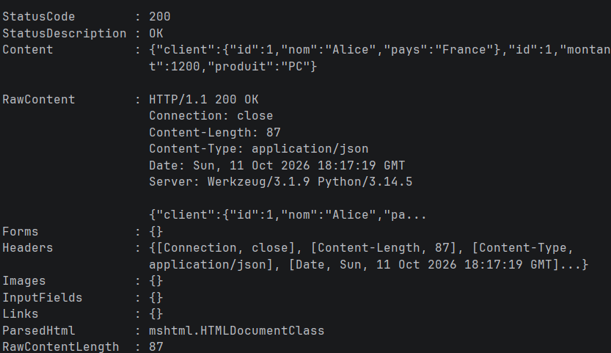
Démonstration et conclusion
Services découplés, chacun avec son conteneur
Communication REST par nom de conteneur sur un réseau Docker
Limite : appel synchrone, si Clients tombe Commandes est bloqué → piste Kafka

Slide 14
Communication par Kafka
TP2
Producteur · consommateurs · groupes de consommateurs

Slide 15
TP2 · Architecture événementielle
Broker Kafka (Docker)
clients
3
Utilisateur
1
commandes
2
commandes-creees
Flask :5001 · clients-group
curl / Postman
Flask :5002
producteur
topic
statistiques
Flask :5003 · statistiques-group
1
POST /commandes : l'utilisateur crée une commande (réponse 201)
2
Le producteur publie l'événement JSON dans le topic, clé = client_id
3
Kafka conserve le message ; chaque groupe de consommateurs le lit à son rythme
Plus d'appel REST direct : commandes ne connaît ni clients ni statistiques.
Notes:
TP1 : commandes appelait clients. TP2 : commandes publie un événement dans Kafka, les autres services l'écoutent.

Slide 16
Kafka avec Docker
docker-compose.yml (extrait)
Deux accès au broker
services:
kafka:
image: apache/kafka:3.9.0
container_name: kafka
ports: ["9092:9092"]
environment:
KAFKA_PROCESS_ROLES: broker,controller
KAFKA_ADVERTISED_LISTENERS:
PLAINTEXT://kafka:19092,
HOST://localhost:9092
networks: [kafka-net]
localhost:9092 : depuis ma machine (scripts, services lancés en local)
kafka:19092 : depuis un conteneur du réseau kafka-net
Démarrage
docker ps
Mode KRaft : un seul conteneur joue le rôle de broker et de contrôleur.
Notes:
Un seul conteneur Kafka en mode KRaft (broker + contrôleur), sans ZooKeeper. Deux listeners : un pour l'hôte, un pour les conteneurs.

Slide 17
Producteur : le service commandes
Connexion et envoi (kafka-python)
Commandes docker
docker exec -it kafka /opt/kafka/bin/kafka-console-consumer.sh --topic commandes-creees --from-beginning --bootstrap-server localhost:9092
producer = KafkaProducer(
bootstrap_servers=KAFKA_BOOTSTRAP,
key_serializer=lambda k:
str(k).encode("utf-8"),
value_serializer=lambda v:
json.dumps(v).encode("utf-8"),
acks="all", retries=3)
producer.send(TOPIC,
key=evenement["client_id"],
value=evenement).get(timeout=10)
Exemple d’un événement publié
{
"commande_id": 3,
"client_id": 2,
"produit": "Clavier",
"montant": 49.9,
"date_commande": "2026-10-10T16:41:25"
}
Dépendances : flask et kafka-python (requirements.txt).
clé = client_id : même partition, ordre conservé
503 si Kafka est indisponible
Notes:
Le POST /commandes construit l'événement puis le publie. La clé client_id garde l'ordre des commandes d'un même client.

Slide 18
Consommateur : le service clients
1
S'abonner
2
Lire
3
Compter
4
Exposer
KafkaConsumer sur commandes-creees, group_id = clients-group
Chaque message JSON est décodé ; le message de test (commande_id 0) est ignoré
nb_commandes[client_id] += 1, protégé par un verrou
GET /clients/commandes : nombre de commandes par client
Affichage console (exemple de format)
[clients] Commande #5 | client : Chloé (id 3) | produit : Ordi portable | montant : 1200 €
[clients] Total de commandes par client : {3: 1}
[clients] Commande #6 | client : Bob (id 2) | produit : Cable HDMI | montant : 111 €
[clients] Total de commandes par client : {3: 1, 2: 1}
[clients] Commande #7 | client : Alice (id 1) | produit : VG Port | montant : 52 €
[clients] Total de commandes par client : {3: 1, 2: 1, 1: 1}
Un thread consomme Kafka pendant que Flask répond en parallèle aux requêtes REST.
Notes:
Le consommateur tourne dans un thread, Flask dans le thread principal. Le groupe clients-group permet à Kafka de mémoriser la position de lecture.

Slide 19
Arrêter un microservice : rien n'est perdu
clients actif
clients arrêté
clients redémarré
consomme en continu
LAG 0
3 commandes produites
LAG = 3
rattrape les 3 messages
LAG 0 (offsets 18/18)
Pourquoi aucun événement perdu ?
Différence avec le TP1 (REST)
Kafka conserve les messages dans le topic. Le groupe clients-group mémorise son offset (commit automatique) : au redémarrage, la lecture reprend là où elle s'était arrêtée.
REST : si clients est arrêté, l'appel échoue (erreur 503) et la requête est perdue.
Kafka : le producteur continue, les messages attendent dans le topic.
Les messages consommés au redémarrage sont ceux produits pendant l'arrêt.
Notes:
Pendant l'arrêt de clients, trois commandes sont produites. Au redémarrage, le groupe reprend à son dernier offset et rattrape le retard.

Slide 20
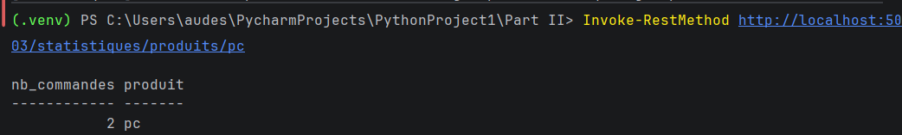
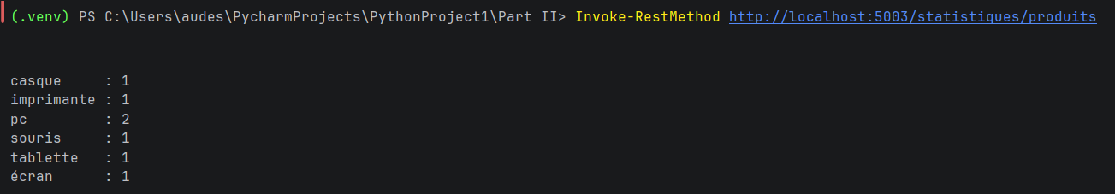
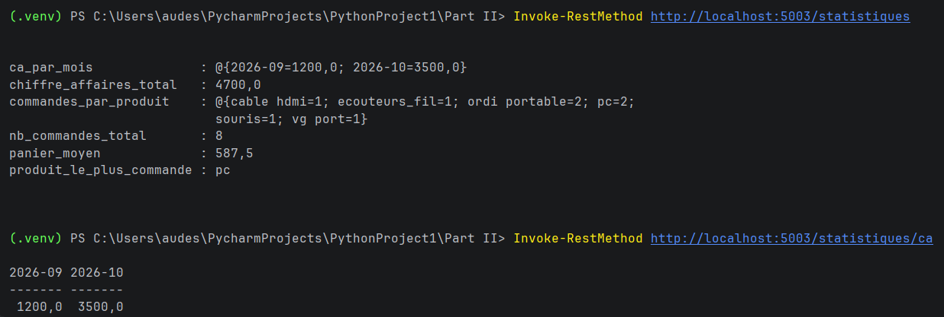
Deuxième consommateur : statistiques
Groupe
statistiques-group, distinct de clients-group
Nombre de commandes par produits
Par produit
nombre de commandes pour un produit donné
Par mois
chiffre d'affaires pour un mois AAAA-MM
Événement
champ date_commande ajouté au message
Résultats
Service
Flask :5003
Le mois est extrait de date_commande : 2026-10-10… devient 2026-10.
Notes:
Troisième microservice : il lit le même topic avec un autre groupe et calcule des statistiques. date_commande a été ajouté à l'événement.

Slide 21
Groupes de consommateurs
Même groupe : groupe-A
Groupes différents
groupe-A
clients-group
consommateur A1
commandes-creees
commandes-creees
3 partitions
consommateur A2
3 partitions
statistiques-group
Partitions réparties : un message n'est lu que par un seul consommateur
Chaque groupe reçoit tous les messages (diffusion)
Même groupe = partage du travail · Groupes différents = chaque service reçoit tout.
Limite : au plus autant de consommateurs actifs par groupe que de partitions.
Notes:
Même groupe : les partitions sont réparties, chaque message est lu par un seul consommateur. Groupes différents : chaque groupe reçoit tous les messages.

Slide 22
Bilan : REST ou Kafka ?
 | TP1 · REST | TP2 · Kafka
Couplage | commandes appelle clients directement | via le topic, commandes ignore ses consommateurs
Panne de clients | l'appel échoue (503) | messages conservés puis rattrapés
Nouveau service | modifier commandes | nouveau groupe, producteur inchangé
Réponse | immédiate (synchrone) | asynchrone, pas de réponse du consommateur
Ce que Kafka apporte : découplage et résistance aux pannes, au prix d'une communication asynchrone.
Notes:
Kafka découple les services dans le temps ; en échange, il n'y a pas de réponse immédiate du consommateur.

Slide 23
Microservice de prédiction
TP3
Kafka + scikit-learn · passage à l'échelle · résilience

Slide 24
Ce client va-t-il commander ?
age
Âge du client
Entrée : événement Kafka
{
"client_id": 25,
"age": 32,
"anciennete": 3,
"nombre_commandes": 8,
"montant_total": 1250,
"montant_moyen": 156.25,
"jours_depuis_derniere_commande": 12
}
anciennete
Ancienneté (années)
nombre_commandes
Commandes passées
montant_total
Somme dépensée
montant_moyen
Panier moyen
Sortie : résultat obtenu
{
"client_id": 25,
"prediction": 1,
"probabilite_commande": 0.65
}
jours_depuis_derniere_commande
Récence
Classification binaire : classe 1 = commande, classe 0 = pas de commande. Le client_id identifie la demande mais n'est pas une caractéristique du modèle.
Notes:
Le modèle répond à une question oui/non : le client va-t-il passer une commande ? Il reçoit six caractéristiques et renvoie une classe et une probabilité.

Slide 25
Apprentissage ≠ prédiction
 | Apprentissage (training) | Prédiction (inference)
Quand | Une fois, hors ligne, avant le déploiement | À chaque événement Kafka
Entrée | Données historiques avec la réponse connue | Les caractéristiques d'un client, réponse inconnue
Opération | model.fit(X, y) ajuste les paramètres | model.predict(X) et predict_proba(X)
Effet sur le modèle | Il est modifié | Il n'est pas modifié
Résultat | Un fichier modele_commande.pkl | Une prédiction et une probabilité
Chargé une seule fois
Deux précautions sur le .pkl
Le microservice lit le .pkl au démarrage et réutilise le même objet pour tous les messages.
Même version de scikit-learn pour le relire. Ne jamais charger un pickle de source inconnue.
Notes:
Entraîner à chaque message serait lent et non reproductible. Le modèle est entraîné une fois, sauvegardé, puis simplement chargé.

Slide 26
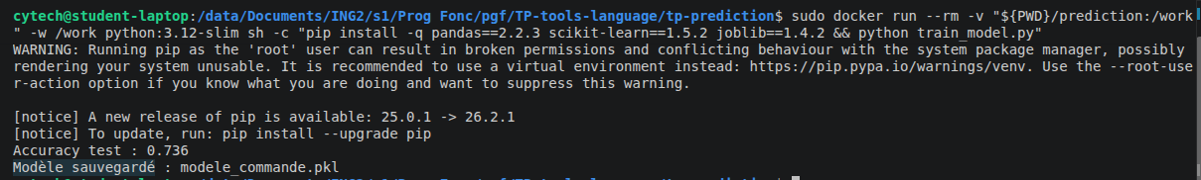
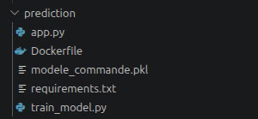
Construction du modèle
5 000
Entraînement dans un conteneur Python 3.12, versions épinglées
clients synthétiques (80 % entraînement, 20 % test)
100
Fichier produit dans prediction/
Random Forest : gère le non-linéaire, sans normalisation, avec predict_proba.
arbres, profondeur maximale 8 : Random Forest
73,6 %
Limite : les données sont synthétiques. L'accuracy valide la chaîne technique, pas le comportement de vrais clients.
d'accuracy sur le jeu de test
Notes:
Pas de données historiques fournies : jeu synthétique avec une règle cachée. Le but du TP est l'intégration du modèle, pas sa performance.

Slide 27
Architecture : deux topics, K instances
prediction-group
prediction #1
Utilisateur
1
commandes
2
demandes-prediction
3
4
resultats-prediction
prediction #2
ou générateur
API Flask :8081
6 partitions
2 partitions
prediction #K
5
1
POST /predictions : réponse 202 Accepted
4
Publie le résultat (avec le champ instance)
2
Publie la demande, clé = client_id
5
commandes consomme et affiche le résultat
3
Chaque partition est lue par une seule instance du groupe
6 partitions : jusqu'à 6 instances actives en parallèle.
Notes:
Deux topics indépendants : un pour les demandes, un pour les résultats. Les K instances de prediction partagent le même group_id et se répartissent les partitions.

Slide 28
Le microservice de prédiction
1
Charger
2
Consommer
3
Construire X
joblib.load(modele_commande.pkl), une seule fois au démarrage
KafkaConsumer sur demandes-prediction, group_id = prediction-group
DataFrame avec les mêmes colonnes et le même ordre qu'à l'entraînement
4
Prédire
5
Publier
6
Valider
predict(X)[0] et predict_proba(X)[0][1], la probabilité de la classe 1
int(prediction) et float(probabilite) vers resultats-prediction
Commit manuel après traitement : au moins une fois, jamais de perte
Un message invalide (champ manquant, mauvais type) est ignoré avec un log, sans bloquer la partition.
Notes:
Le commit manuel après traitement donne la garantie au moins une fois : un doublon est possible en cas de crash, mais aucun message n'est perdu.

Slide 29
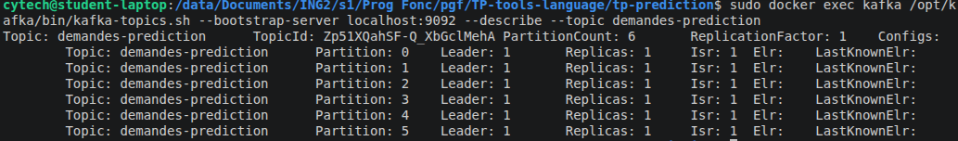
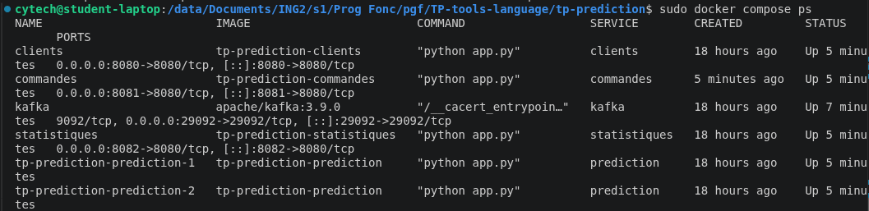
Infrastructure : topics et conteneurs
1
kafka-topics.sh --describe --topic demandes-prediction
6 partitions
Facteur de réplication 1. Jusqu'à 6 instances de prediction travaillent en parallèle.
6 conteneurs
2
docker compose ps
kafka, clients, commandes, statistiques et 2 instances de prediction (K = 2 par défaut).
Notes:
Les topics sont créés à la main pour choisir le nombre de partitions : 6 pour la demande, ce qui autorise jusqu'à 6 instances de prediction.

Slide 30
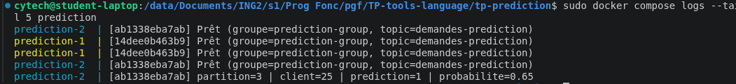
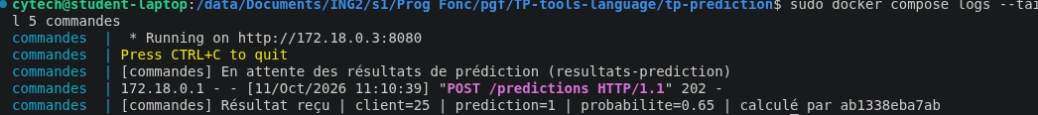
Une prédiction de bout en bout
1
Demande
POST /predictions, réponse 202 Accepted
2
Prédiction
Une instance de prediction traite la demande
3
Résultat
commandes reçoit le résultat via Kafka
Client 25 : prédiction 1, probabilité 0,65, calculée par l'instance ab1338eba7ab. La boucle commandes → Kafka → prediction → Kafka → commandes est complète.
Notes:
Le résultat n'est pas renvoyé dans la réponse HTTP : c'est le prix de l'asynchronisme. commandes l'affiche quand il arrive sur le topic résultats.

Slide 31
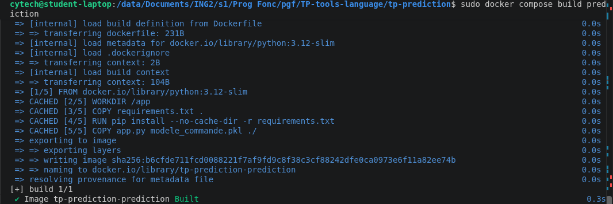
Dockerisation
Image légère
python:3.12-slim et dépendances épinglées (scikit-learn 1.5.2)
Modèle embarqué
Un autre modèle donne une autre image : version traçable
docker compose build prediction : image construite
Aucun port exposé
Service 100 % Kafka, pas d'API REST
FROM python:3.12-slim
ENV PYTHONUNBUFFERED=1
WORKDIR /app
COPY requirements.txt .
RUN pip install --no-cache-dir -r requirements.txt
COPY app.py modele_commande.pkl ./
CMD ["python", "app.py"]
Pas de container_name
On peut lancer K copies du même service
Notes:
PYTHONUNBUFFERED évite que les print restent en mémoire tampon et que docker logs reste vide.

Slide 32
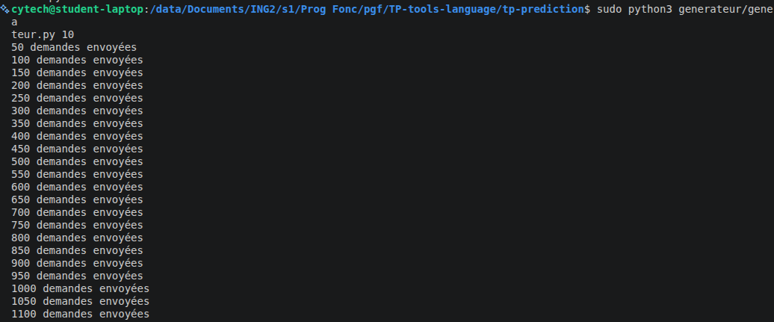
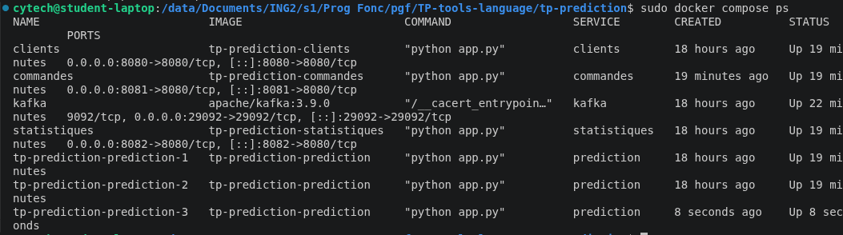
Flux infini et K instances
python generateur/generateur.py 10 : plus de 1 100 demandes envoyées
Générateur : flux infini
while True : demandes aléatoires (client_id de 1 à 200), 10 demandes par seconde.
K est un paramètre
$env:K=3 alimente deploy.replicas: ${K:-2} dans docker-compose.yml.
docker compose ps : trois instances prediction
Pour que ça marche
Même group_id, ni container_name ni ports fixes, au moins K partitions.
Notes:
K instances dans le même groupe : Kafka répartit automatiquement les partitions. Au-delà de 6 instances, les suivantes resteraient inactives.

Slide 33
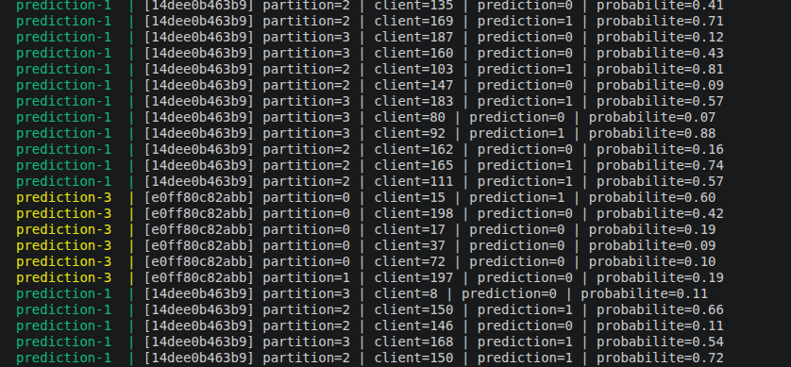
Répartition de la charge
docker compose logs -f prediction
Chaque instance lit ses propres partitions : prediction-1 sur les partitions 2 et 3, prediction-3 sur les partitions 0 et 1.
Mesure : docker compose logs prediction, filtré par instance avec Select-String et Measure-Object.
Écart de 592 à 765 messages : la répartition des clés sur les partitions est pseudo-aléatoire.
Notes:
Chaque instance lit 2 des 6 partitions. La répartition est proche de l'égalité sans être parfaite.

Slide 34
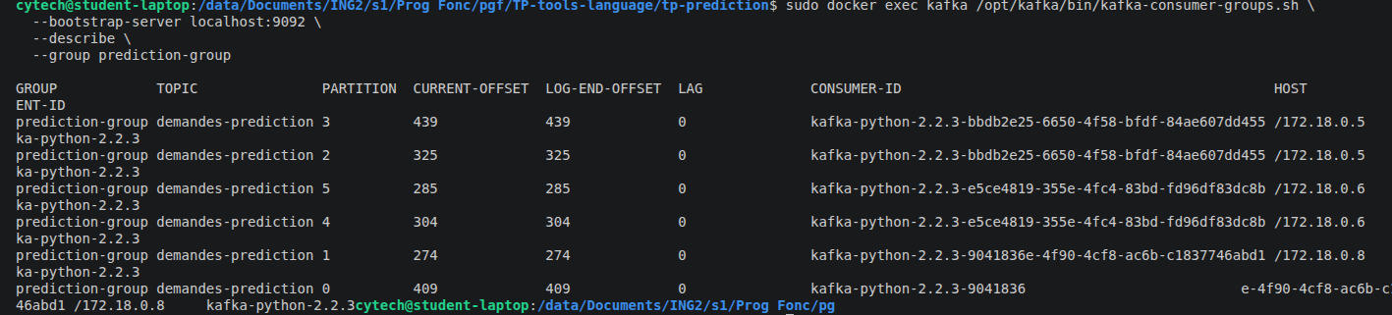
Partitions affectées aux instances
kafka-consumer-groups.sh --describe --group prediction-group
3
consommateurs actifs (CONSUMER-ID distincts)
2
partitions par instance : 0-1, 2-3 et 4-5
0
LAG : aucun message en attente
Notes:
Six partitions, trois consommateurs : deux partitions chacun. Le LAG est à zéro, les instances suivent le débit du générateur.

Slide 35
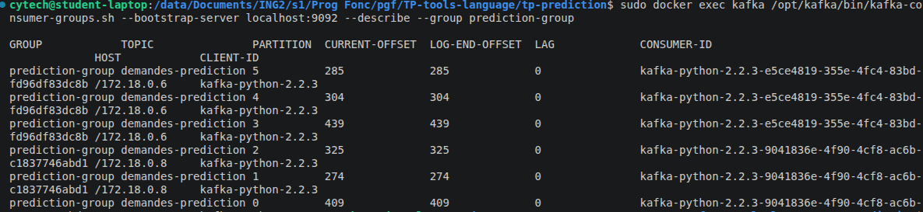
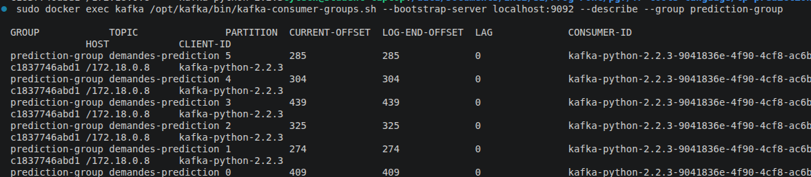
Résilience : le travail continue
1
Arrêt propre : docker stop
SIGTERM intercepté : le consommateur prévient le groupe, rebalance immédiat.
Résultat : 2 consommateurs, 3 partitions chacun, LAG 0.
2
Panne brutale : docker kill
Aucun adieu : le broker attend le session_timeout avant de réaffecter.
Résultat : 1 consommateur, 6 partitions, LAG 0.
Tant qu'une instance vit, le service répond. Les demandes restent dans Kafka : aucune perte.
Notes:
Après l'arrêt propre, les partitions sont réaffectées aux deux instances restantes. Après le crash, la dernière instance lit les six partitions.

Slide 36
Pannes et garanties de livraison
Test | Comportement | Explication
1. Arrêt propre d'une instance | Observé : 6 partitions sur 2 instances | docker stop envoie SIGTERM : LeaveGroup, rebalance immédiat
2. Panne brutale | Observé : 6 partitions sur 1 instance, LAG 0 | Pas d'adieu : détection après le session_timeout (environ 10 s)
3. Arrêt de toutes les instances | Attendu : le LAG grossit puis retombe à 0 au redémarrage | Les demandes restent dans Kafka, l'offset du groupe est conservé
Au moins une fois
Absorber les doublons
Commit manuel après traitement : en cas de crash, un doublon est possible, jamais une perte.
commandes peut dédupliquer les résultats ou les rendre idempotents : traiter deux fois donne le même état.
Notes:
Le test 3 est décrit d'après le comportement attendu de Kafka : les demandes sont stockées, le groupe reprend à son dernier offset.

Slide 37






Gérer la montée en charge
Ajouter des instances
Prévoir les partitions
K plus grand dans le même groupe : scalabilité horizontale.
Parallélisme maximal = nombre de partitions (ici 6).
Surveiller le LAG
Traiter par lots
Un lag qui croît signale des consommateurs trop lents. Autoscaling possible (KEDA).
poll(max_records), un seul predict sur le lot, un seul commit.
Isoler et limiter
Sécuriser Kafka
Topic dead letter pour les messages invalides, backpressure à l'entrée.
Un seul broker est un point de défaillance : 3 brokers, réplication 3.
Notes:
Du plus simple au plus avancé. Le producteur Flask et le broker peuvent aussi devenir le goulot d'étranglement.

Slide 38
Ce que montrent les trois TP
Critère | TP1 · REST | TP2 · Kafka | TP3 · Kafka + ML
Couplage | Fort : dépend de clients à l'instant de l'appel? | Faible : les services s'ignorent? | Faible : la prédiction est un service indépendant
Panne d'un service | Échec immédiat (503)? | Messages conservés, rattrapage au retour? | Reprise par les autres instances, sans perte
Ajouter un destinataire | Modifier l'appelant? | S'abonner au topic? | S'abonner au topic
Passage à l'échelle | Répliquer et équilibrer les requêtes? | Groupes de consommateurs et partitions? | K instances, K ≤ nombre de partitions
Cohérence | Immédiate? | À terme? | À terme
Synchrone ou asynchrone : une question de besoin, pas de technologie. REST répond tout de suite, Kafka découple dans le temps et diffuse à plusieurs services.

Slide 39
Limites et pistes d'amélioration
État en mémoire
Idempotence
Persister les compteurs dans une base de données.
Dédupliquer, puisque la garantie est « au moins une fois ».
Contrat de messages
Haute disponibilité
Valider les événements avec un schéma (Avro, JSON Schema).
Plusieurs brokers Kafka et réplication 3.
Observabilité
Qualité du modèle
Prometheus, Grafana, Kafka UI, journaux centralisés.
Données réelles, validation croisée, suivi de la dérive.
Merci de votre attention

